Slide 1
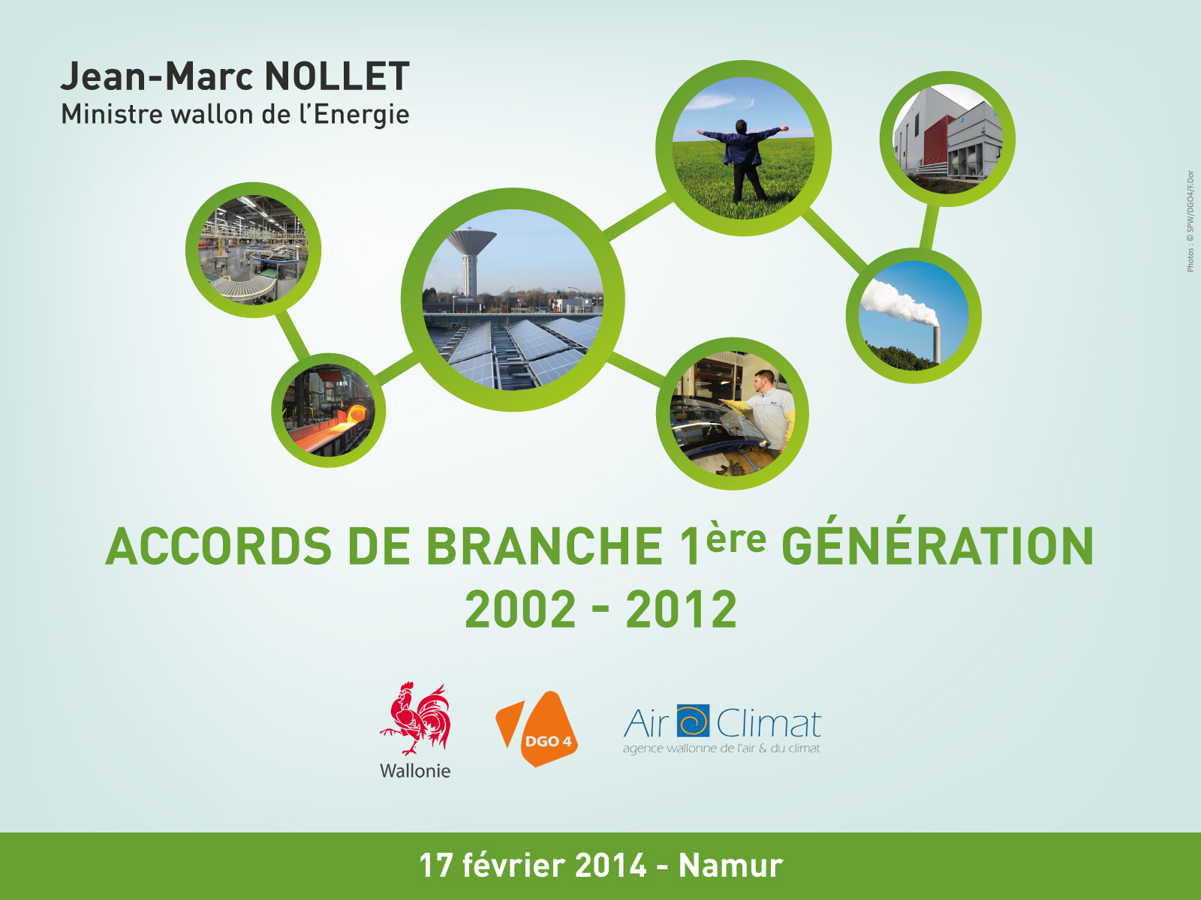

Slide 2
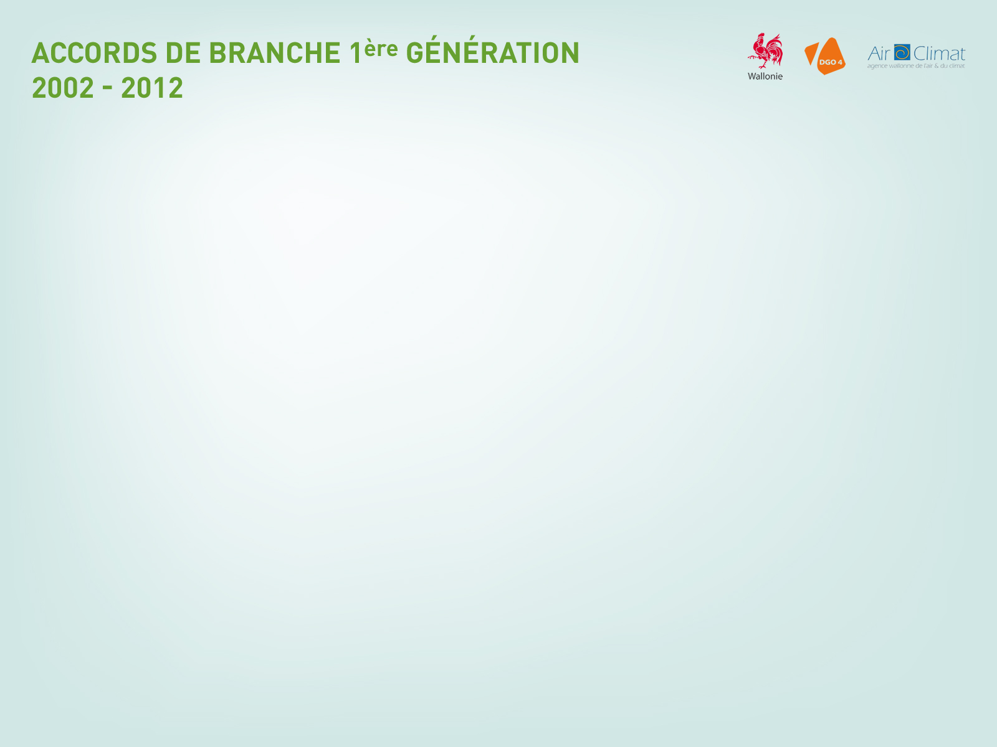
Démarche volontaire
Mutualisation efforts et risques par approche sectorielle
Implication importante fédérations et entreprises
Respect confidentialité données mais validation par procédure de vérification
Expert technique, gardien méthodes et intermédiaire technique
Exploitation connaissances et compétences
là où elles sont
Notes:
Les accords de branche sont une démarche volontaire des Fédérations et des entreprises
L’exploitation des connaissances et des compétences là où elles sont : on part d’audits énergétiques effectués sur les sites avec implication du personnel et on fait le lien avec la situation réelle de l’entreprise
Mutualisation des efforts et des risques par une approche sectorielle
Implication importante des fédérations (ce sont finalement elles qui signent les conventions) mais aussi des entreprises (qui œuvrent pour atteindre les objectifs)
Respect de la confidentialité des données des entreprises mais validation par procédures de vérification
Expert technique comme gardien des méthodes et intermédiaire technique

Slide 3
Ceci est une longue histoire…
Fédération | Secteurs | Signature
GSV | Sidérurgie (froid) | 21/06/2004
ESSENSCIA | Chimie | 2003
FEBELCEM | Cimenteries | 7/06/2004
FIV | Verre | 2004
FEVIA | Alimentaire | 7/06/2004
LHOIST | Chaux | 7/06/2004
COBELPA | Pâtes à papier et emballages | 2003
CARMEUSE | Chaux | 2004
AGORIA | Fabrications métalliques et électriques | 7/06/2004
FBB - FEDICER | Briques et céramiques | 30/06/2006
FEDIEX | Carrières | 8/12/2006
FEDUSTRIA | Textile, bois et ameublement | 24/11/2007
AGORIA | Fonderies | 7/06/2004
FETRA - FEBELGRA | Imprimeries et industries graphiques | 28/01/2008
AGORIA | Industrie technologique | 22/12/2009
AGORIA | Non-Ferreux | 7/06/2004
Notes:
Pour JMN : Pas besoin de rappeler ce qu’est un accord de branche à l’assistance mais pour rappel, c’est un accord volontaire entre la Région wallonne et une fédération professionnelle visant à réduire les émissions de CO2 (indice IGES) et à améliorer l’efficacité énergétique (indice IEE) des entreprises qui s’inscrivent dans l’accord.
Objectif pour la fédération : agrégation des objectifs individuels des entreprises mais c’est un objectif sectoriel que l’on regarde.
Historique :
1999 : 1^{ères} démarches UDE de type accord volontaire vers l’industrie nées d’une volonté commune Région et Cobelpa (pâtes à papier, emballages). Cobelpa en sherpa; (voir note historique)
Exemple venant de Hollande mais malgré tout travail de longue haleine … Qui a dit que le monde politique n’était pas capable de voir plus loin qu’une législature ?
Législature 1999-2004 : véritable coup d’envoi avec Darras et Forêt.
2003 : conclusion des 2 premiers accords de branche avec Essenscia et Cobelpa;
Depuis, 14 autres accords de branche signés dont le dernier par le 22 décembre 2009 avec Agoria – Industries technologiques (par JMN et PhH);

Slide 4
Au final, 172 entreprises pour 205 sites d’exploitation participent
à l’aventure en 2012
Fédération | Secteurs | Nombre de sociétés participantes à la fin 2012 | Nombre de sites d’exploitation à la fin 2012
GSV | Sidérurgie (froid) | 6 | 9
ESSENSCIA | Chimie | 28 | 31
FEBELCEM | Cimenteries | 3 | 6
FIV | Verre | 8 | 10
FEVIA | Alimentaire | 49 | 49
LHOIST | Chaux | 3 | 3
COBELPA | Pâtes à papier et emballages | 4 | 5
CARMEUSE | Chaux | 3 | 3
AGORIA | Fabrications métalliques et électriques | 10 | 11
FBB - FEDICER | Briques et céramiques | 5 | 10
FEDIEX | Carrières | 9 | 19
FEDUSTRIA | Textile, bois et ameublement | 7 | 7
AGORIA | Fonderies | 7 | 7
FETRA - FEBELGRA | Imprimeries et industries graphiques | 7 | 7
AGORIA | Industrie technologique | 17 | 22
AGORIA | Non-Ferreux | 6 | 6
TOTAUX |  | 172 | 205

Slide 5

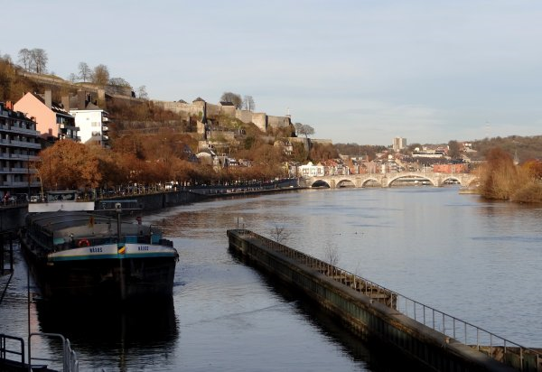
Cette aventure n’a cependant pas été un long fleuve tranquille…
Plusieurs difficultés rencontrées mais aussi et surtout de beaux résultats
Notes:
Difficultés externes :
Regard porté sur les AdB, vus par certains comme une boîte noire via laquelle les entreprises reçoivent énormément d’avantages sans faire d’efforts
Difficultés internes :
Révision des objectifs 2012 basée sur les chiffres et résultats 2008 alors que les secteurs traversent une grave crise → Tendance au repli pour certains avec doute sur l’avenir et rajout d’un critère économique pour l’application des nouveaux objectifs et pour d’autres, confiance dans l’avenir avec proposition d’un accroissement de l’objectif. Au final (31 décembre 2012, fin AdB 1), augmentation de l’objectif multisectoriel global, ce qui montre que la majorité des entreprises ont intégré l’efficacité énergétique comme facteur prépondérant dans leur plan industriel.
Victoires :
Victoire sur la crise puisque de nombreuses entreprises ont reconnu que la meilleure connaissance énergétique de leur outil de production (grâce aux audits AdB) leur a permis de passer au travers de cette crise de 2008. Certains se demandent même si, sans les AdB, ils seraient passés au travers.
L’URE a gagné en priorité sur l’agenda des Conseils de Direction et a induit des changements comportementaux (modif procédures travail, nrj comme critère choix des investissements, etc.).

Slide 6
Consommation finale secteur industriel wallon en 2012
Evolution de la consommation d’énergie finale totale de l’industrie
(y compris les usages non énergétiques)
Notes:
Si on regarde les chiffres globaux et absolus des consommations énergétiques industrielles > tendance baissière depuis l’année de référence (1999). Bien évidemment aussi dû à une situation globalement difficile en Europe mais rôle certain des AdB car tendance globale à la baisse depuis 2000. Nous sommes passés de 77,1 TWh à 45,3 TWh

Slide 7
Notes:
Si on regarde les objectifs individuels des fédérations ramenés à un indice 100, on constate que :
Résultats au-delà de nos espérances. Objectifs dépassés par quasi toutes les fédérations, voir même 3,5 fois supérieurs pour l’industrie des briques et des céramiques; Certaines mauvaises langues disent que c’est parce que les objectifs initiaux étaient trop faibles et pas d’engagement réel des entreprises. Si c’était vrai, les objectifs ne seraient pas dépassés par la plupart des fédérations. Au contraire, c’est une preuve de la dynamique positive induite par les AdB !
Découplage des résultats en efficience énergétique (barre bleue) des résultats en réduction des émissions de CO2 (barre rouge) ce qui démontre que les investissements n’ont pas toujours le même effet sur les deux indices (on peut changer de combustible et réduire ses émissions de CO sans réduire sa consommation globale d’énergie). Mise en évidence de l’importance de la double approche car il faut faire à la fois « Moins, mieux et autrement » !
Si souhait de parler de ceux qui n’ont pas atteint leur objectifs (mieux pas) mais infos nécessaires pour JMN qd même :
Carmeuse avait dés le départ prévu un objectif de moyens (ils sont les seuls) càd un certain nombre de pistes à impérativement mettre en œuvre car objectif chiffré à la limite des marges d’erreur sur les mesures;
Agoria : il est constaté que l’écart entre les indices réels et les objectifs sont principalement dus à l’inadéquation des outils de production à des baisses de production telles qu’enregistrées les dernières années car crise très grave même si on en parle moins. Le GW a donc approuvé la décision du Comité directeur d’appliquer l’article 15 des conventions qui impose des étapes de mise en conformité des entreprises (accord pour engagement à se mettre en ordre par rapport aux objectifs pour 2016 sinon application art convention de sanctions.

Slide 8
Résultats multisectoriels
Objectifs
Résultats
AEE : 16,5%
ACO₂ : 19,3%
ACO₂ : 13,7%
AEE : 13,8%
Ce résultat correspond à :
→ 28,57 GJp
→ 7 940 000 MWh
2,29 Mio tonnes de CO_{²}
Le 16 janvier 2014, le Gouvernement wallon a validé le rapport et les résultats Accords de branche. Le CESW et le CWEDD ont eux aussi accepté ce rapport et les résultats → la méthodologie et les résultats
sont une réalité
Notes:
IEE 2012 = une amélioration de l’efficience énergétique de 16,5% contre 13,8% attendus, soit 28,57 millions de GJp économisés ou 7,94 TWhp
IGES 2012 = une amélioration de 19,3 % contre 13,7 % attendus, soit 2,29 millions de tonnes de CO2 évitées

Slide 9
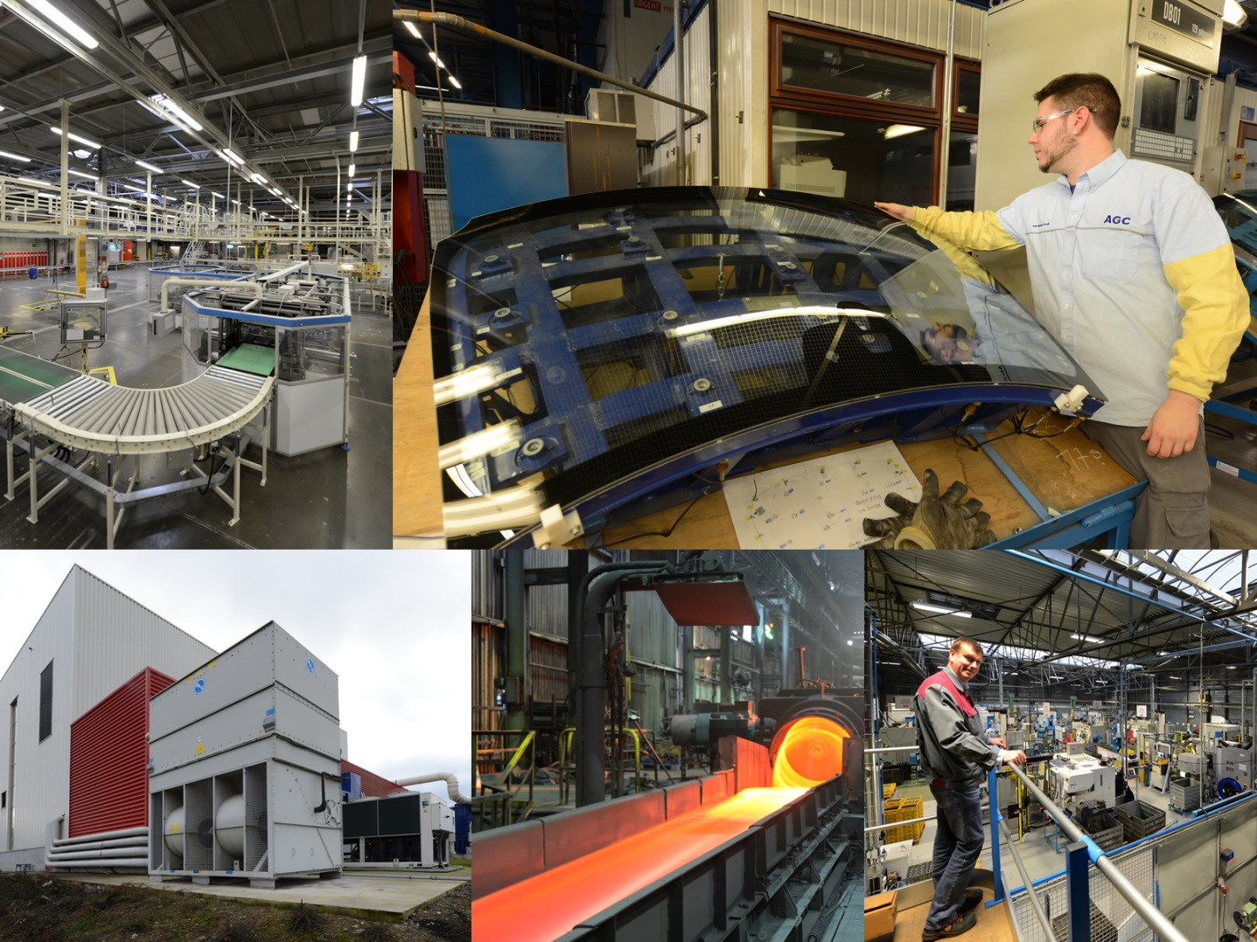
Merci à tous !
Notes:
Remerciements à adresser :
Aux fédérations pour l’activation des membres (explication des AdB vers entreprises, motivation des entreprises à participer, etc.), le suivi et l’animation du groupe AdB pour chaque fédé (animation pas dans toutes les fédés), la dynamique insufflée et le rapportage (compilation des rapports des entreprises pour réalisation d’un rapport unique par secteur);
À l’UWE pour la concertation des secteurs et le relais auprès des autorités;
aux auditeurs : il a fallu réaliser beaucoup d’audits dans un délai serré (sur 6 à 9 mois). Il y a par ailleurs encore beaucoup d’études à venir pour la suite (pistes d’amélioration à évaluer, mapping CO2 et études renouvelables);
Entreprises : pour leur participation et l’implication dont elles ont fait preuve via les responsables énergie et les directions
DGO4 et AWAC : qui portent ce projet depuis son début

Slide 10
